Slide 1
第15课
十月革命的胜利与苏联的社会主义实践

Slide 2
列宁主义的形成
1.条件
经济 | 19世纪末20世纪初，俄国资本主义经济不断发展
政治 | 沙皇专制统治持续强化，社会矛盾日益尖锐
阶级 | 工业的发展造就了俄国第一代产业工人
组织 | 1898年，俄国社会民主工党宣告成立，展开了有组织的工人运动 俄国马克思主义工人政党，苏联共产党的前身
思想 | 1900年，流亡国外的列宁创办《火星报》，宣传马克思主义

Slide 3
2.确立：1903年，俄国社会民主工党举行第二次代表大会，标志着布尔什维克党
的建立。党的指导思想是“布尔什维主义”，也就是列宁主义。
3.内容
(1)帝国主义是资本主义发展的最高阶段，“是无产阶级社会革命的前夜”。
(2)由于资本主义发展的不平衡规律，俄国是“帝国主义链条中最薄弱的一环”。
(3)“社会主义可能首先在少数甚至单独一个资本主义国家内获得胜利”。
(4)工人阶级要以暴力推翻资产阶级政权，建立无产阶级专政。

Slide 4
4.意义
(1)列宁深刻洞悉帝国主义时代资本主义发展的新特征，把马克思主义基本原理与俄国革命具体实际结合起来，形成了列宁主义。
(2)创造性地提出社会主义可能在一国或数国首先取得胜利等一系列社会主义革命和社会主义建设理论。
(3)为帝国主义时代的无产阶级革命提供了强大思想武器。

Slide 5
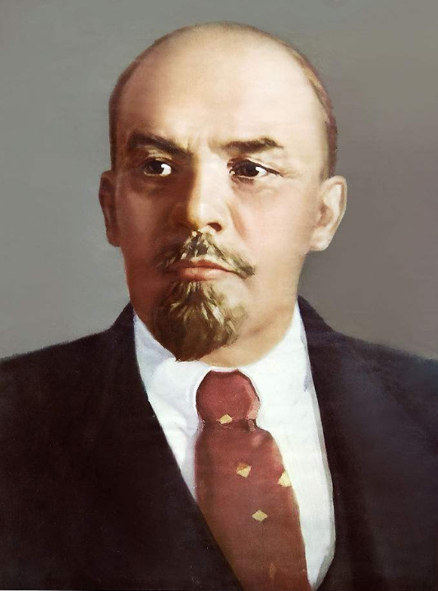
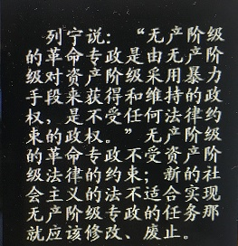

Slide 6
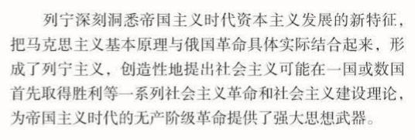
列宁主义是马克思主义与俄国革命实践相结合的产物
在20世纪俄国和世界革命进程中发挥了巨大而深远的
指导作用

Slide 7
十月革命的胜利
1.背景
(1)两个政权并存：二月革命胜利后，彼得格勒工兵代表苏维埃的领导人将政权交
给临时政府，资产阶级临时政府继续进行帝国主义战争，并镇压人民的反抗。
(2)指明革命方向：1917年4月，列宁提出了将俄国革命从资产阶级民主革命向社会主义革命推进的战略和策略。
2.过程
(1)占领冬宫：1917年11月7日，即俄历10月25日，革命武装占领临时政府所在地冬宫。
(2)成立新政权
①成立：1917年11月8日，全俄工兵代表苏维埃第二次代表大会宣布推翻临时政府，成立布尔什维克党领导的苏维埃政权，列宁当选为人民委员会主席。
②意义：标志着苏维埃政权在俄国正式建立，宣告了世界上第一个社会主义国家的诞生。

Slide 8
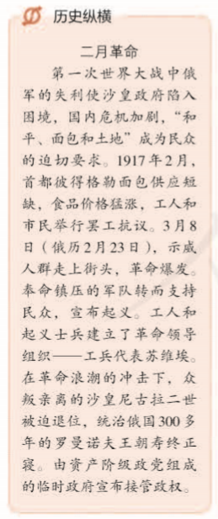
十月革命的进程
二月革命推翻了沙皇俄国的
专制统治
两个政权并存
资产阶级
临时政府
工兵代表苏维埃
政权
次要

Slide 9


《四月提纲》
无产阶级夺权
和平夺权
二月革命时，俄国资本主义还没有得到充分发展，1.2亿多人口中，农民有近1亿，工人阶级只有300多万，布尔什维克党员只有1万多，进行社会主义的客观条件还不成熟。因此，列宁认为，当前的任务不是直接进行社会主义革命，而是由无产阶级夺取政权后，解决俄国人民渴望得到实现的切身利益问题。

Slide 10
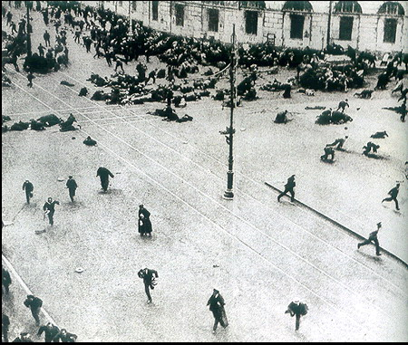
“七月流血”事件
1917年7月，俄军在前线惨败，引发国内50万工人士兵示威游行。临时政府出动军队血腥镇压。
布尔什维克党确定了
武装起义的方针
1917年7月17日，临时政府镇压示威群众

Slide 11
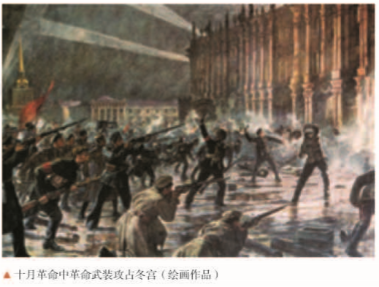
1917年11月7日，即俄历10月25日，革命武装占领临时政府所在地东宫。次日，全俄工兵代表苏维埃第二次代表大会宣布推翻临时政府，成立布尔什维克党领导的苏维埃政权，列宁当选为人民委员会主席。这次大会标志着苏维埃政权在俄国正式建立，宣告了世界上第一个社会主义国家的诞生。
俄国十月社会主义革命

Slide 12
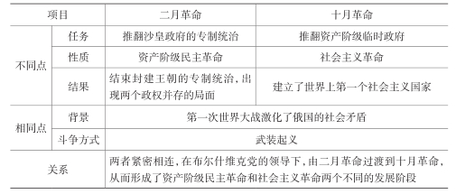

Slide 13
 | 战时共产主义 | 新经济政策
时间
背景
内容
意义
1918年

Slide 14
苏联建设社会主义实践
材料一：同志们，炮火包围着我们，
凶猛的野兽齐向我们猛扑。
祖国的土地上盘踞着暴徒，
我们的命运注定只有两种，
不战胜，就在战斗中光荣牺牲。
——革命诗人杰米扬·别德内依
材料二：苏维埃政权管辖的地区燃料、原料和粮食供应极其困难，40%的工厂停产，红军战士和城市居民也面临着断粮的危险。苏维埃政权经受着严峻考验。
——《大国崛起》

Slide 15
 | 战时共产主义 | 新经济政策
时间
背景
内容
意义
1918年
十月革命胜利后，国内外的敌对势力联合起来，企图扼杀新生的苏维埃政权。他们通过武装干涉，使苏俄陷入内战当中
带有军事、行政干预色彩、强制性
农业：余粮征集制：将农民除口粮、种子粮以外的一切余量收集到国家手中
单一的公有制
高度集中管理
否定商品货币关系
工业：大中小企业国有化
绝对的平均主义
商业：取消自由贸易
分配：集中分配，强制劳动
余粮收集制保证了前线的粮食供应，缓解了城市饥荒；保证了军事斗争的胜利
严重损害了农民的利益，导致战后的经济和政治危机

Slide 16
1919年俄国1普特（16.38kg）粮食的价格
国家征购价 | 6卢布
国家零售价 | 30卢布
黑市价格 | 200卢布
战时共产主义政策是苏俄在特定环境下采取的军事性非常措施，兼有“战时”和“共产主义”两种特点。作为“战时”措施，它用军事和行政手段控制社会的运转，排斥商品货币关系，得以调动有限的物力、财力战胜了国内外敌人。因此它适应了战时需要，具有必要性。作为苏俄直接向共产主义的过渡的设想和实践，它超越了苏俄社会生产力的发展水平，但违背了经济发展规律，遭到了失败，引起了严重的经济、政治危机。

Slide 17
 | 战时共产主义 | 新经济政策
时间
背景
内容
意义
1918年
1921年
十月革命胜利后，国内外的敌对势力联合起来，企图扼杀新生的苏维埃政权。他们通过武装干涉，使苏俄陷入内战当中
农业：余粮征集制：将农民除口粮、种子粮以外的一切余量收集到国家手中
工业：大中小企业国有化
商业：取消自由贸易
分配：集中分配，强制劳动
余粮收集制保证了前线的粮食供应，缓解了城市饥荒；保证了军事斗争的胜利
严重损害了农民的利益，导致战后的经济和政治危机

Slide 18
新经济政策的背景
四年世界大战和三年国
内战争的破坏
战时共产主义政策
的失误
苏俄国民经济濒临崩溃
工人、农民不满
反动势力乘机叛乱
苏维埃政权面临严重的经济和
政治危机
新经济政策

Slide 19
 | 战时共产主义 | 新经济政策
时间
背景
内容
意义
1918年
1921年
十月革命胜利后，国内外的敌对势力联合起来，企图扼杀新生的苏维埃政权。他们通过武装干涉，使苏俄陷入内战当中
苏维埃政权面临严重的经济和政治危机
纳税后的余粮归农民支配
实行公有制为主体，多种所有制经济并存
农业：余粮征集制：将农民除口粮、种子粮以外的一切余量收集到国家手中
农业：通过粮食税等市场机制建立工农联盟
利用市场商品货币关系发展生产
工业：允许私营企业有一定程度的发展，并以租让制等形式在一些经济部门引入外国资本
工业：大中小企业国有化
商业：取消自由贸易
商业：允许自由贸易
分配：集中分配，强制劳动
分配：按劳分配
余粮收集制保证了前线的粮食供应，缓解了城市饥荒；保证了军事斗争的胜利
稳定和恢复了国民经济，巩固了苏维埃政权
严重损害了农民的利益，导致战后的经济和政治危机

Slide 20
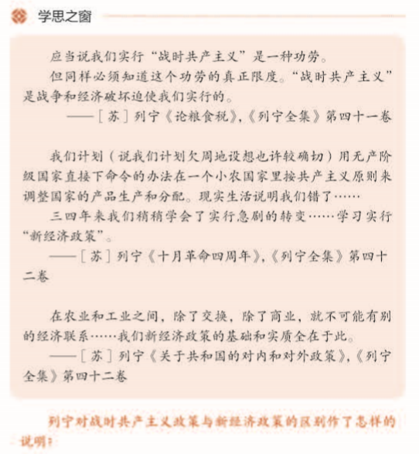

Slide 21


苏联的成立
1917年11月，十月革命胜利后，建立了世界上第一个社会主义国家
“俄罗斯苏维埃联邦社会主义共和国”，简称“苏俄”
1922年12月，“苏维埃社会主义共和国联盟”成立。简称“苏联”

Slide 22
斯大林模式的评价
积极
苏联模式使苏联在较短的时间内实现了工业化，奠定了强大国家的基础，为后来取得魏国战争的胜利创造了物质条件，为苏联赢得了巨大的国家声誉

Slide 23
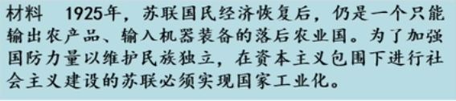
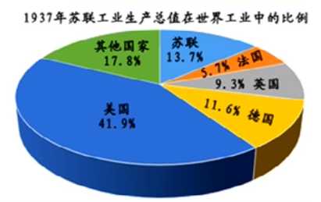
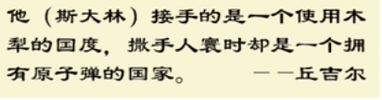
到1937年，苏联主要工业部门的产量跃居欧洲首位，世界第二位。苏联在很短时间内从一个经济文化比较落后的小农国家发展为世界工业强国，领世界瞩目，与资本主义经济危机频发的状况形成了鲜明的对照

Slide 24
斯大林模式的评价
积极
苏联模式使苏联在较短的时间内实现了工业化，奠定了强大国家的基础，为后来取得魏国战争的胜利创造了物质条件，为苏联赢得了巨大的国家声誉
苏联模式排斥市场经济，片面发展重工业，在农业集体化中釆用强制手段, 导致国民经济比例失调，农业和轻工业长期落后，消费水平相对较低。这些问题影响了苏联的发展。
消极

Slide 25


